Slide 1
MELHORIA NA ATENÇÃO À SAÚDE DA MULHER: PREVENÇÃO DO CÂNCER DE COLO UTERINO E DE MAMA NA UNIDADE DE SAÚDE STELLA MARIS, ALVORADA-RS
Elen Débora Brinker Siqueira
Orientador Marcos Fábio Turra

Slide 2
Introdução
Importância
Alta incidência e morbimortalidade
Potencialmente preveníveis
Baixo custo
Impacto na população alvo

Slide 3
Alvorada
195.673 habitantes
Região metropolitana de Porto Alegre
Conta com:
Um Hospital
15 Unidades de Saúde:
13 UBS – ESF???
2 Unidades de Referência

Slide 4
UBS Stella Maris
ESF*
8000 habitantes aproximadamente;
Duas enfermeiras, 2 técnicos e 1 auxiliar em enfermagem;
Sete ACS;
Três médicos:
Clínico Geral – 16h semanais
Provab – 32h semanais
**Em 2014: Médica Cubana participante do Programa Mais Médicos – 32h semanais.

Slide 5
Situação da Ação Programática na UBS:
Notes:
11% de cobertura
19 mulheres/mês → ~ 5/semana

Slide 6
Objetivo Geral
Melhorar a detecção de câncer de colo uterino e de mama.

Slide 7
Metodologia
Monitoramento e avaliação:
Número de mulheres cadastradas.
Registros em Fichas Espelho de Controle de Citopatológico do Colo Uterino e de Mamografia.
Revisão do Livro dos Citopatológicos.
Organização e Gestão do Serviço:
Acolhimento
Visitas domiciliares
Áreas sem ACS: revisão de prontuários e busca ativa.

Slide 8
Metodologia
Engajamento público:
Grupos de Mães.
Orientações nas Visitas domiciliares das ACS.
Equipe de enfermagem age da mesma forma durante o Acolhimento, palestras e visitas domiciliares.
Qualificação da Prática Clínica:
Capacitações

Slide 9
Metodologia
Logística:
Caderno de Atenção Básica número 13 – Controle dos Cânceres do Colo do Útero e da Mama publicado em 2013.
Capacitações
Folder
Ferramenta para investigação de sinais de alerta e fatores de risco
Fichas espelho

Slide 10
Folder

Slide 11
Folder

Slide 12
Ferramenta para avaliação de FR

Slide 13
Ficha espelho para revisão periódica - CP

Slide 14
Ficha espelho para revisão periódica - Mamografia

Slide 15
Objetivos, metas, indicadores e resultados
Objetivo 1:
AMPLIAR A COBERTURA DE DETECÇÃO PRECOCE DO CÂNCER DE COLO UTERINO E MAMA

Slide 16
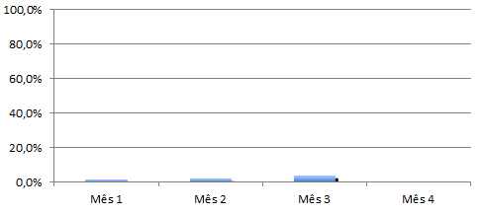
Objetivos, metas, indicadores e resultados
META 1 Ampliar a cobertura de detecção precoce do câncer de colo uterino das mulheres na faixa etária entre 25 e 64 anos de idade para 50%.
Resultado Alcançado: 3,6% (74 usuárias)
Indicador 1: Proporção de mulheres com exame em dia

Slide 17
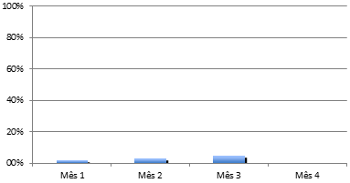
Objetivos, metas, indicadores e resultados
META 2 Ampliar a cobertura de detecção precoce do câncer de mama das mulheres na faixa etária entre 50 e 69 anos de idade para 80%.
Resultado Alcançado: 4,7% (31 mulheres)
Indicador 2: Proporção de mulheres com exame em dia

Slide 18
Objetivos, metas, indicadores e resultados
Objetivo 2:
MELHORAR A ADESÃO DAS MULHERES À REALIZAÇÃO DE EXAME CITOPATOLÓGICO DE COLO UTERINO E MAMOGRAFIA

Slide 19
Objetivos, metas, indicadores e resultados
META 3. Buscar 100% das mulheres que tiveram exame alterado e que não retornaram à unidade de saúde.
Indicador 3a: Proporção de CP alterados.
ZERO.
Indicador 3b: Proporção CP alterados que não retornaram à UBS.
ZERO.
Indicador 3c: Proporção que não retornaram para resultado de CP alterado e foi feita busca ativa.
ZERO.
Checagem de prontidão.

Slide 20
Objetivos, metas, indicadores e resultados
Indicador 3d: Proporção de Mamografias alteradas.
Resultado alcançado: 3,2% (uma paciente)

Slide 21
Objetivos, metas, indicadores e resultados
Indicador 3e: Proporção Mamografias alteradas que não retornaram para conhecer o resultado.
Não é possível saber quais pacientes estão com as mamografias alteradas até que elas as tragam à UBS.
1/31 ???
Indicador 3f: Proporção que não retornaram para resultado de mamografia e foi feita busca ativa.
Sem retorno das ACS.
Dificuldades de realização dos exames?

Slide 22
Objetivos, metas, indicadores e resultados
Objetivo 3:
MELHORAR A QUALIDADE DO ATENDIMENTO DAS MULHERES QUE REALIZAM DETECÇÃO PRECOCE DE CÂNCER DE COLO UTERINO E DE MAMA NA UNIDADE DE SAÚDE

Slide 23
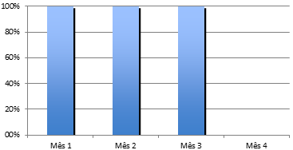
Objetivos, metas, indicadores e resultados
META 4. Obter 80% de coleta de amostras satisfatórias do exame citopatológico de colo uterino.
Resultado alcançado: 100% (74 exames)
Indicador 4: Proporção de amostras de CP satisfatórias

Slide 24
Objetivo, metas, indicadores e resultados
Objetivo 4:
MELHORAR REGISTROS DAS
INFORMAÇÕES

Slide 25
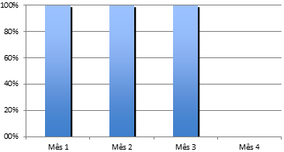
Objetivos, metas, indicadores e resultados
META 5. Manter registro específico da coleta de CP e MMG em 100% das mulheres cadastradas nos programas da UBS.
Indicador 5a: Proporção de registro adequado do CP.
Resultado alcançado:100% ( 74 pacientes)

Slide 26
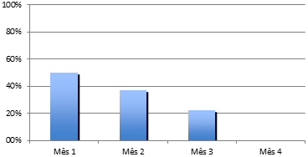
Objetivo, metas, indicadores e resultados
Indicador 5b: Proporção de registro adequado do exame de mamas e mamografia.
Resultado Alcançado: 22,6% ( 7 pacientes)

Slide 27
Objetivo, metas, indicadores e resultados
Relativo ao Objetivo 5:
MAPEAR AS MULHERES DE RISCO PARA CÂNCER DE COLO UTERINO E DE MAMA

Slide 28
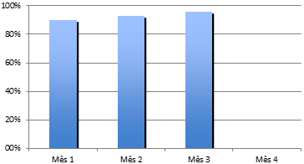
Objetivo, metas, indicadores e resultados
META 6. Realizar a avaliação de risco (ou pesquisar sinais de alerta) em 50% das mulheres nas faixas etárias alvo.
Indicador 6a: Proporção de mulheres entre 25 e 64 anos avaliada para sinais de alerta para câncer de colo de útero.
Resultado Alcançado: 95,9% (71 usuárias).

Slide 29
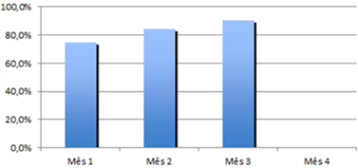
Objetivo, metas, indicadores e resultados
Indicador 6b: Proporção de mulheres entre 50 e 69 anos com avaliação de risco para câncer de mama.
Resultado Alcançado: 90% (28 usuárias)

Slide 30
Objetivo, metas, indicadores e resultados
Relativo ao Objetivo 6:
PROMOVER A SAÚDE DAS MULHERES QUE REALIZAM DETECÇÃO PRECOCE DE CÂNCER DE COLO UTERINO E DE MAMA NA UNIDADE BÁSICA DE SAÚDE

Slide 31
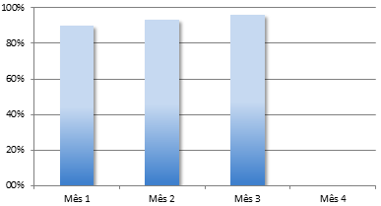
Objetivo, metas, indicadores e resultados
META 7. Orientar 100% das mulheres cadastradas sobre doenças sexualmente transmissíveis e fatores de risco para câncer de colo uterino e de mama.
Indicador 7a: Proporção de mulheres entre 25 e 64 anos orientadas sobre DST.
Resultado Alcançado:
95% (71 mulheres)

Slide 32
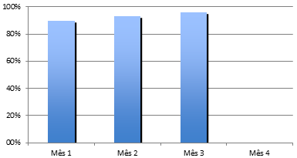
Objetivo, metas, indicadores e resultados
Indicador 7b: Proporção de mulheres entre 25 e 64 anos que receberam orientação sobre fatores de risco para câncer de colo de útero.
Resultado Alcançado: 95,9% (71 usuárias)

Slide 33
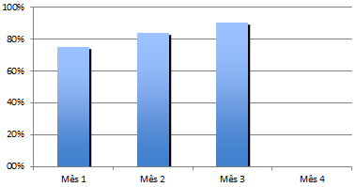
Objetivo, metas, indicadores e resultados
Indicador 7c: Proporção de mulheres entre 50 e 69 anos que receberam orientação sobre os fatores de risco para câncer de mama.
Resultado Alcançado: 90,3% (28 mulheres)

Slide 34
Discussão
Importância:
De uma equipe empenhada
De um sistema organizado de prevenção
De uma comunidade informada
Dificuldades:
Retorno de mamografias
Apoio da Gestão
Demora nos resultados
Resistências internas e externas
Capacitação x Percepção

Slide 35
Importância
/Comunidade:
Aumento de vagas
Facilidade de acesso
/Equipe:
Eye-opener
/Serviço:
Instituição de método de revisão periódica
Incorporação à rotina
Adaptações a realidade local.
*Mamografias
Capacitação

Slide 36
Reflexão crítica
Impressão da Especialização: do início ao fim, de 8 a 80.
Na prática: a teoria virou experiência profissional
Estudos de prática clínica
Relevância:
Melhoria pessoal
Melhoria profissional
Capacitação para propor uma Melhoria para o serviço

Slide 37
Reflexão crítica
Capacidade de organizar e propor uma intervenção
Teoria colocada em prática
Resolutividade
Reclamação embasada

Slide 38
Obrigada novamente, Leiga!

Slide 39
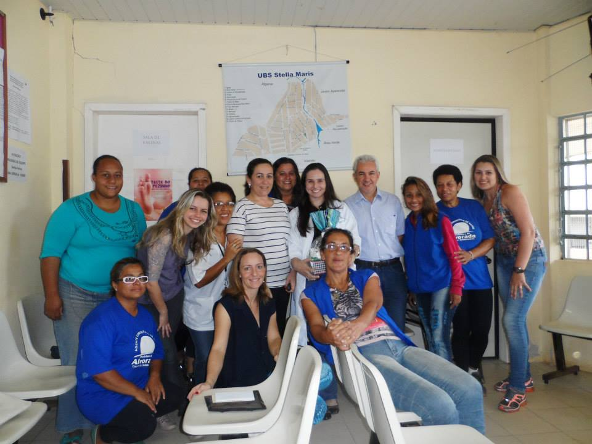

Slide 40
